Slide 1
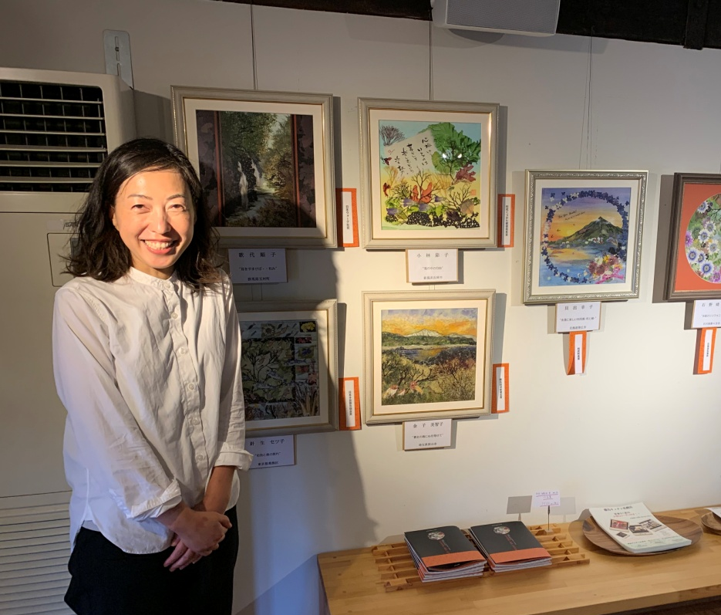
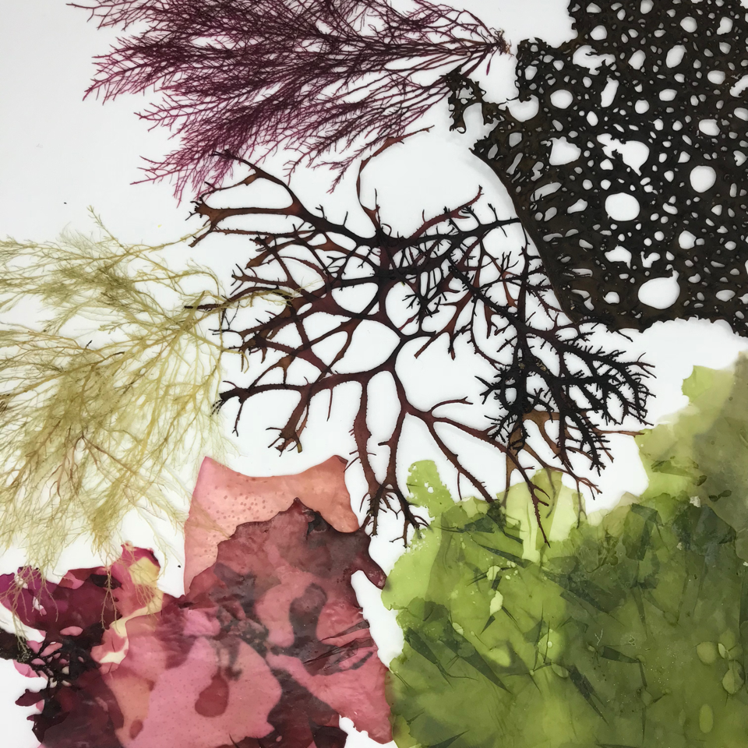
北海道 利尻町
安田志穂
地域おこし協力隊
発表資料
出身：
活動場所：
活動内容：
任期：
函館市
島の駅、海岸、日本
海藻押し葉普及活動
2023年6月
海藻押し葉の美しさ・ユニークさ・癒しを島内外の方々に伝え、人に環境に優しい地域文化として親しんでもらっています。

Slide 2
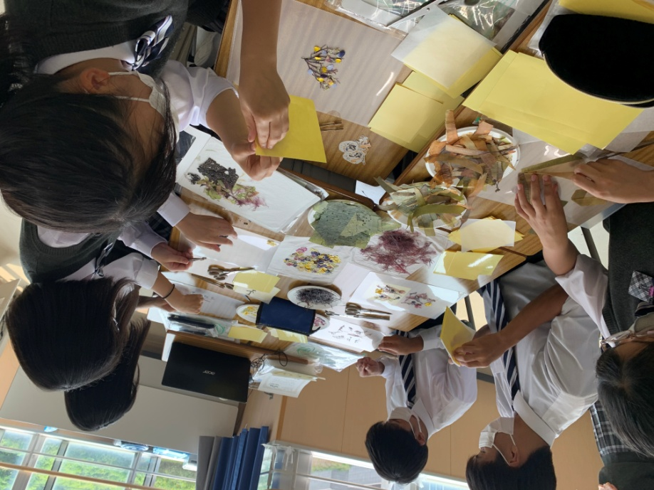
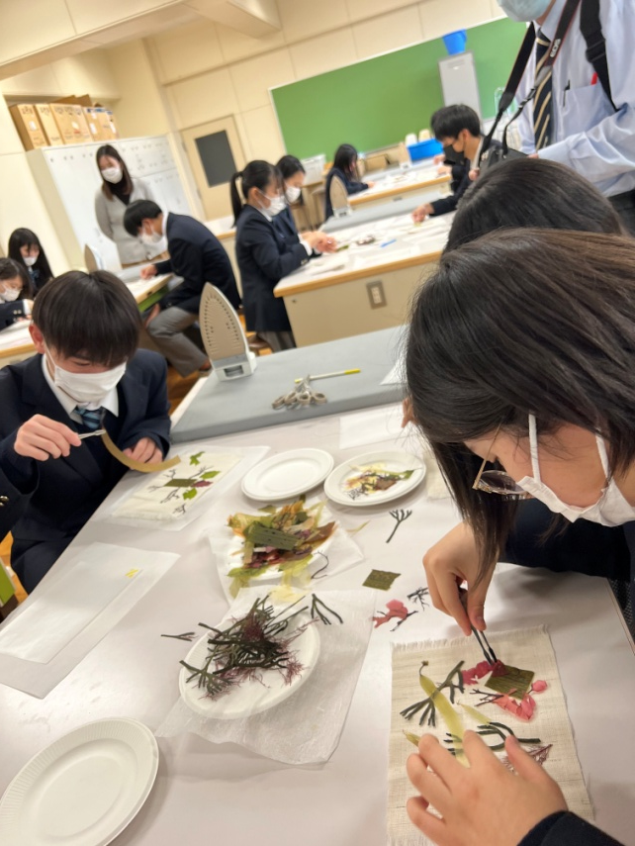
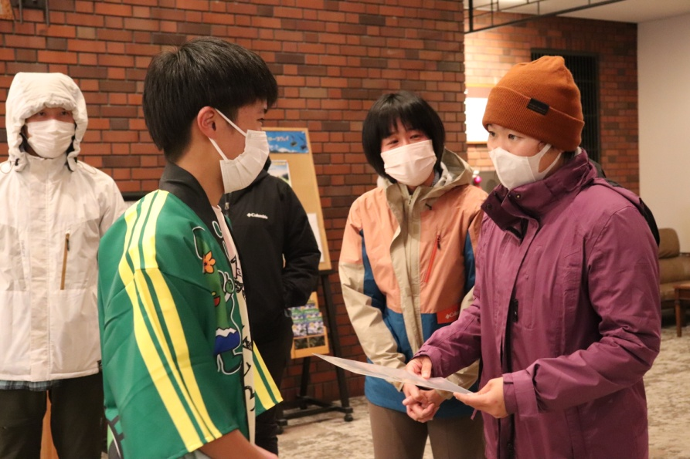
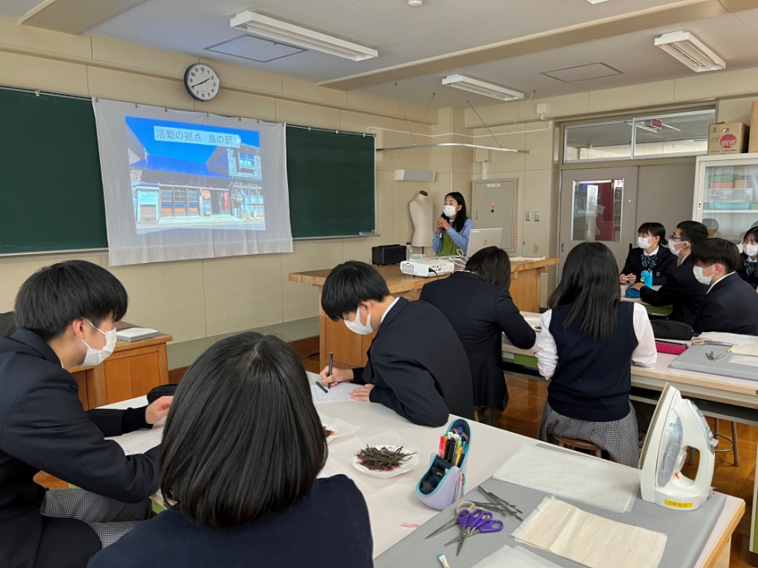
北海道 利尻町
活動内容
地域おこし協力隊
発表資料
①町内での活動
【利尻高等学校】
R3年11月
2年生21名
家政科授業
SDGsの学び
【利尻中学校】
R3年6月～７月2年生18名
12月支援学級2名
総合的な学習

Slide 3
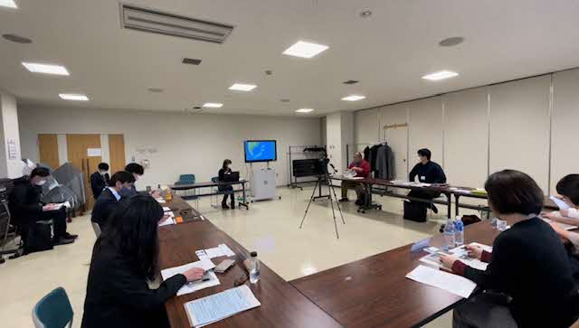
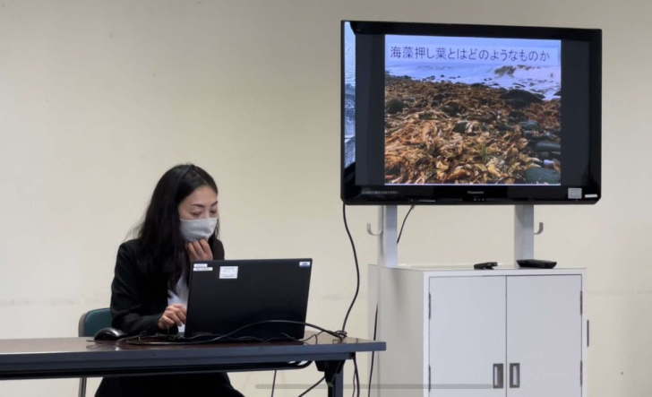
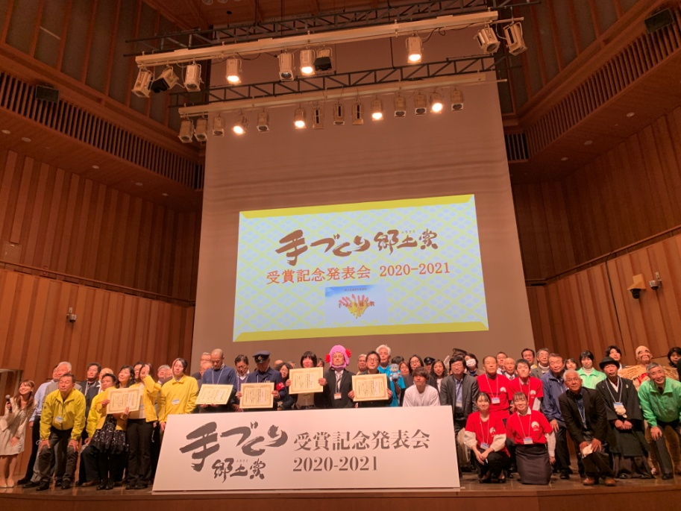
北海道 利尻町
活動内容
地域おこし協力隊
発表資料
②取り組みについて町外へ発信
国土交通大臣表彰
【手づくり郷土賞受賞者発表会】
R3年12月：全国27受賞団体による地域活性化の取り組み（R2～3年度合同開催）
【北海道開発協会活動報告会】
R3年3月：道内8団体による地域活性化の取り組み
【利尻島フィールド発表会】
R3年11月：利尻町富士町合同開催
【チャレンジピッチｉｎＳＯＹＡ】
R3年12月：宗谷管内6名による地域活性化の取り組み

Slide 4
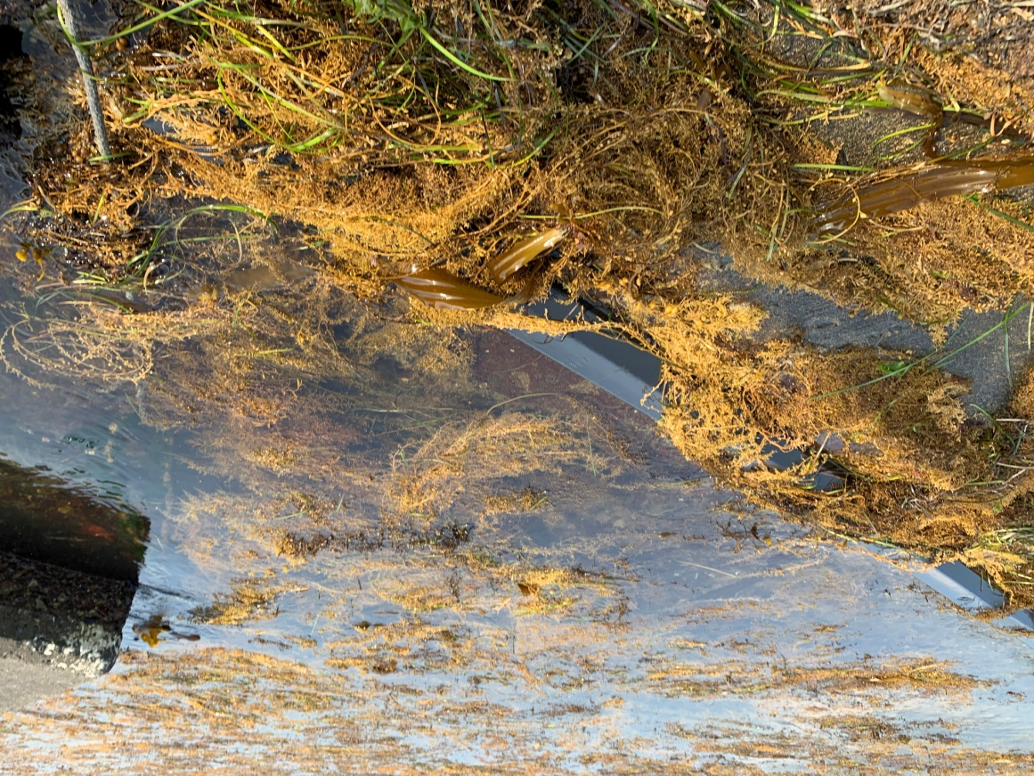
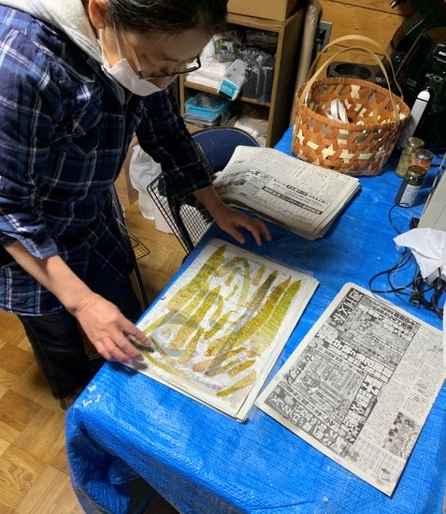
北海道 利尻町
来年度以降の
スケジュール
地域おこし協力隊
発表資料
【海藻押し葉作り】
・海藻押し葉制作体験
・クラフト制作体験
【トトノエ舎】
・事業準備

